Slide 1

عد النبض
استمع الى نبض قلبي
النبض: هو حس الصدمة التي تشعر بها الاصابع حين الضغط بها على احد الشرايين ويحدث ذلك بسبب تمدد الشريان الناجم عن قوة الموجة الدموية الاتية من القلب ورجوعه بعدئذ الى حالته الاولية.

Slide 2
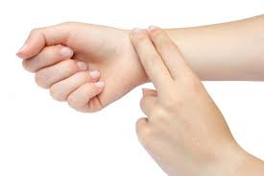
قياس النبض :
ان عد النبض مهارة بسيطة يمكن تعلمها و التدرب عليها فلو ضغطت بإصبعك السبابة و الوسطى على رسغك من الوجه الداخلي لليد فسوف تجسين نبض الشريان الرسغي بوضوح.
هل تعلمين ؟
ان انتظام النبض دليل على الصحة واضطرابه مؤشر للمرض.

Slide 3
فائدة: سرعة نبضات القلب في حالة الراحة (72-90) نبضة / دقيقة لمن هم في عمر عشر سنوات.
فكري :
لماذا يزداد النبض عند زيادة الحركة او الشعور بالخوف أو الغضب ؟
.............................................................................

